Slide 1

ОТКРЫТОЕ АКЦИОНЕРНОЕ ОБЩЕСТВО ПО ПРОЕКТИРОВАНИЮ СТРОИТЕЛЬСТВА МОСТОВ
ИНСТИТУТ ГИПРОСТРОЙМОСТ
Филиалы в Санкт–Петербурге и Новосибирске обособленное подразделение в Нижнем Новгороде.

Slide 2
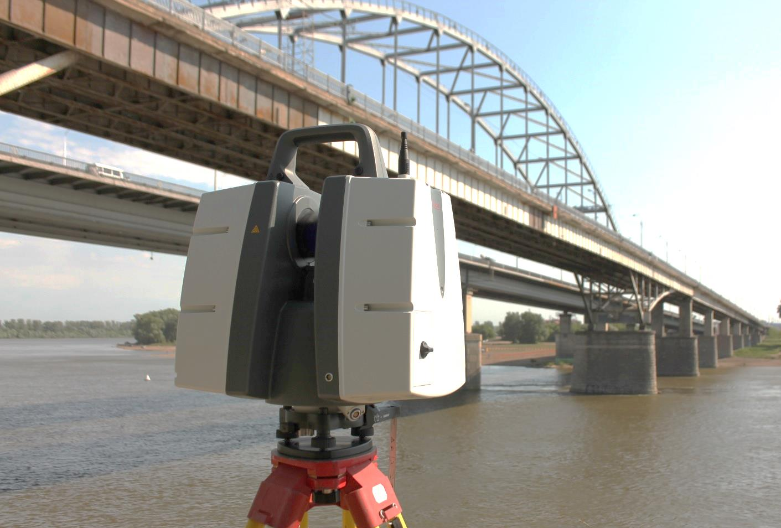
Применение методов лазерного сканирования в инженерно-геодезических изысканиях мостовых переходов
Вступление
Лазерное сканирование один из самых современных видов съемки, позволяющий получить информацию о местности. Лазерное сканирование все чаще начинают применять, как при проектировании , так и при мониторинге различных объектов инфраструктуры и природных процессов. Данный метод находит применение в строительстве, автодорожной отрасли и в других областях.
В данном сообщении мы покажем лазерное сканирование на примере инженерно-геодезических изысканий для проектирования мостовых переходов.
Выделяют три вида лазерного сканирования:
Наземное (НЛС)
Воздушное (ВЛС)
Мобильное (МЛС)
При сканировании небольших объектов, с максимально возможной точностью (единицы миллиметров) применяется наземное лазерное сканирование. Наземное лазерное сканирование единственный метод съемки для получения трехмерных моделей различных сложных объектов с миллиметровой точностью.

Slide 3
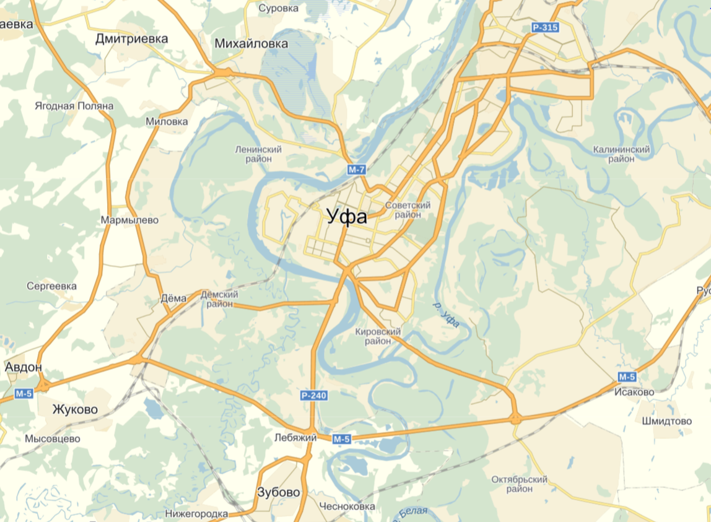
Наземное лазерное сканирование обладает следующими преимуществами:
- высочайшая плотность отражения и детальность получаемых материалов;
- Высокая скорость автоматического сбора данных;
- Самая высокая абсолютная точность данных (до 2 мм)
- Возможность проведения съемок внутри помещения или под землей.
В результате лазерного сканирования формируется облако точек отражения высокой плотности от любых объектов в коридоре съемки, в том числе и от земли под густой растительностью, что позволяет создавать максимально точные модели рельефа и местности, а также высочайшую детализацию объектов.
Необходимость применения лазерного сканирования
г.Уфа – столица Республики Башкортостан.
Город с населением 1096 тыс. человек.
В городе имеется три пересечения с р. Белая, два в городской черте и один обходной мост расположенный в восточном направлении в 30 км от города.

Slide 4
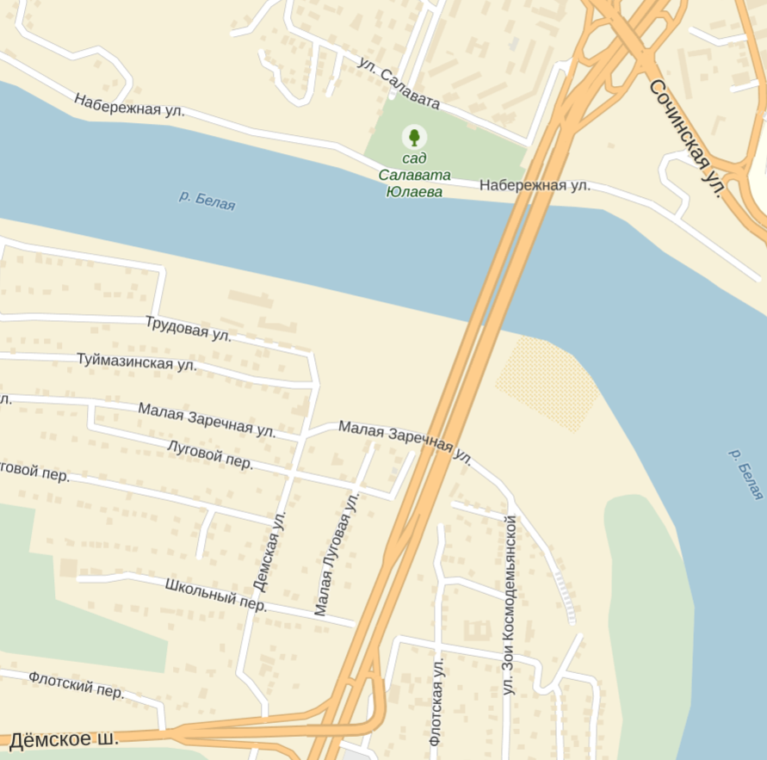
В створе улицы Воровского имеется два моста:
автодорожный мост, построенный в 1958 г. рассчитан под временные нормативные нагрузки Н-13 и НГ-60
и новый мост, построенный в 1984 г. под нагрузку А14 и Н14.
Мостовой переход через реку Белую по ул. Воровского имеет для города первостепенное значение, т.к. обеспечивает пропуск автомобилей по трассе, связывающей южные и западные районы Башкирии, а также связывающие центр города с Демским городским районом и аэропортом.
В результате обследования моста построенного в 1958 г. зафиксировано значительное количество дефектов, снижающих долговечность сооружения. В заключении было указано, что все дефекты опор являются устранимыми, а опоры ремонтнопригодными. В тоже время интенсивность движения по обоим мостам значительна и среднесуточная интенсивность составляет 122,7 тыс. приведенных единиц с коэффициентом 0.67-1.
В связи с вышеизложенным властями города принято решение о реконструкции линейного объекта улично- дорожной сети, которая берет начало от развязки улицы Воровского проспекта Салават Юлаева с улицами Сочинская и Заки Валиди и заканчивается перед развязкой трассы Уфа-Ориенбург с Демским шоссе.
Рассматриваемый объект включает в себя 3 мостовых сооружения :
существующий мост постройки 1984г, проектируемый новый мост 1 этап строительства, расположенный между двумя существующими мостами 1956 и 1984г. и мост 2 этапа строительства- реконструкция существующего моста постройки 1956 г.

Slide 5
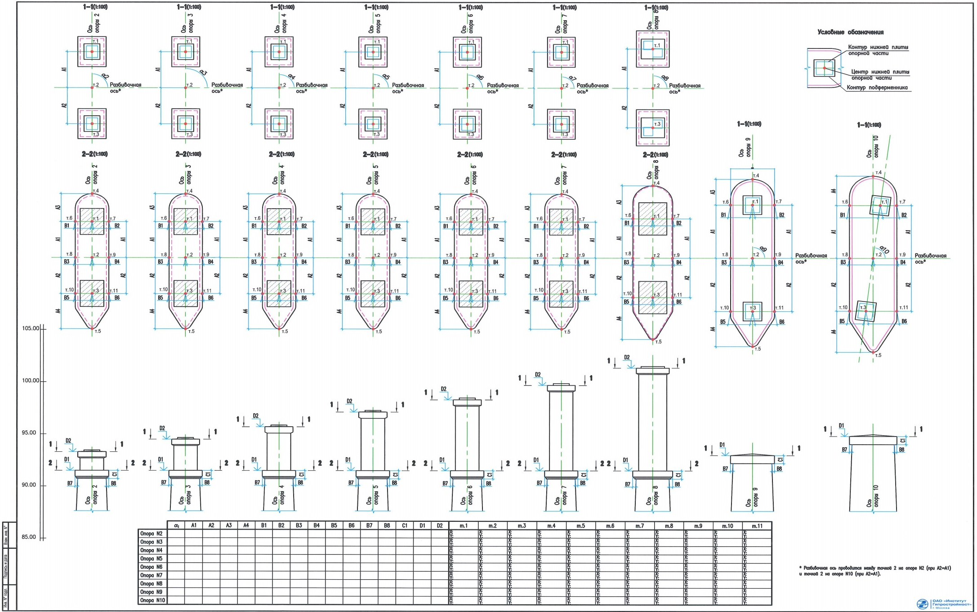
Мосты 1 и 2 этапа строительства запроектированы капитального типа под нормативную временную нагрузку А14 и Н14.
Перед отделом инженерной геодезии была поставлена задача собрать в максимально быстрый срок геометрические характеристики реконструируемого сооружения и в, частности, заполнить таблицу.

Slide 6
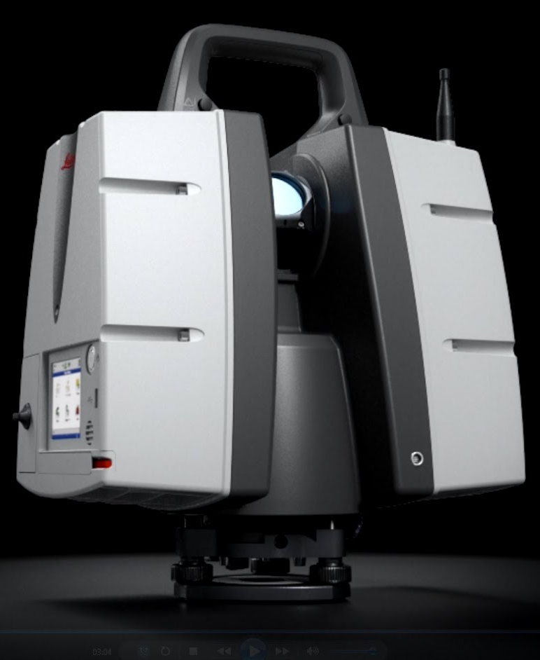
Наиболее оптимальным, в этом случае, мы посчитали использовать наземное лазерное сканирование. Преимущества данного метода:
-высокая скорость съемочных работ при уменьшении общих трудозатрат.
-безопасное проведение съемки без непосредственного доступа на опоры моста, что практически невозможно или требует специального обустройства.
-получение полной 3D – модели моста и выявление по ней дефектов и деформаций, а также геометрических параметров элементов опор и пролетного строения.
С этой целью совместно с ООО «Навгеоком» провели наземное лазерное сканирование объекта.
Фирма ООО «Навгеоком» поставляет лазерное оборудование для сканирования и обучение этим методам.
Несколько слов о геодезической подготовке для проведения сканирования. Основные геодезические пункты , с которых выполняется сканирование должны быть определены в планово-высотном положении с максимальной точностью. В данном случае были определены четыре пункта по два на каждом берегу с точностью порядка ±5 мм в координатах и отметках. Использовался электронный тахеометр и нивелир. Определения производились от ближайших пунктов геодезической сети.

Slide 7

Решаемые задачи при сканировании мостов
Контроль строительства – преимущество перед стандартными методами измерения в высокой скорости съемки и качестве данных. Благодаря большому и наглядному объему получаемой информации, существенная доля ошибок исключается, особенно связанная с человеческим фактором.
Перепроектирование – при проектировании необходимо учитывать огромное количество всевозможных параметров, для этого необходима точная и подробная исполнительная схема. Делая съемку стандартными методами измерений на выходе получаем лишь определенные точки, которых зачастую не достаточно для полного проектирования. Приходится возвращаться на объект, это приводит к лишним затратам и потере времени. Делая съемку сканером за 3 минуты можно получить более 80 млн точек. Такой объем данных позволяет избежать повторных выездов на объект и ошибок при проектировании.
Мониторинг – систематическое наблюдение за деформациями мостов с помощью сканера позволяет видеть полную картину объекта. Программа сама покажет место с наибольшим отклонением от проекта, или с предыдущей съемкой. Лазерное сканирование – самый быстрый, наглядный и информативный метод предоставления полной характеристики объекта.

Slide 8
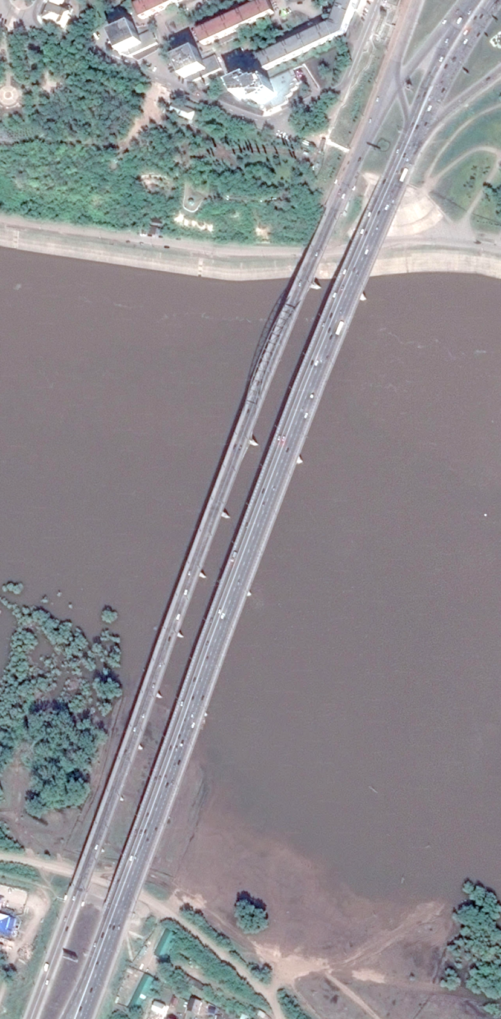
Объект сканирования
Мост в г. Уфа на ул. Воровского
Цель проекта: получить по опорам мостов все фактические размеры и отметки в реальной системе координат. И передать их заказчику для дальнейшего перепроектирования.

Slide 9
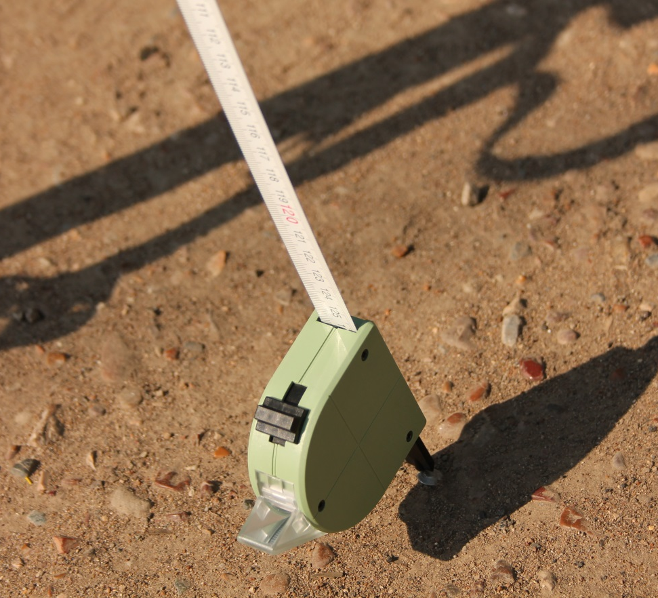
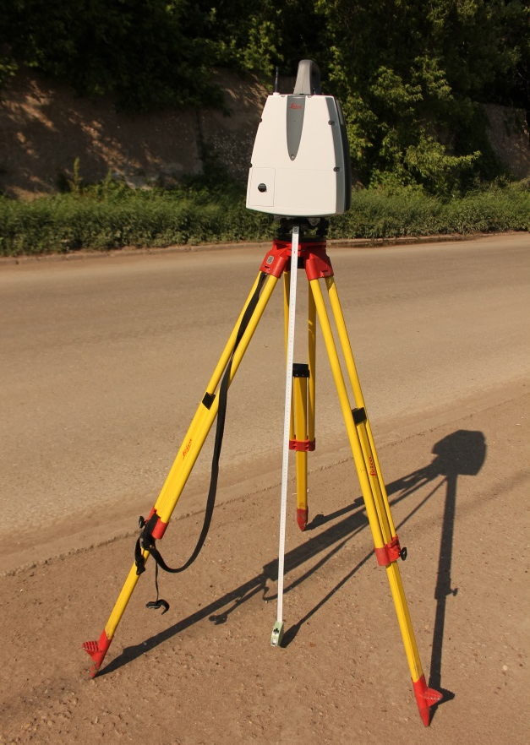
Геопривязка данных
Сканер Leica ScanStation P40 центрировался на точках, координаты которых были определены тахеометром
Высота от точки до сканера определялась с помощью специальной рулетки

Slide 10
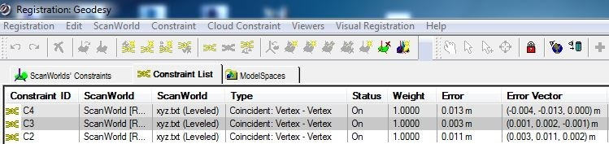
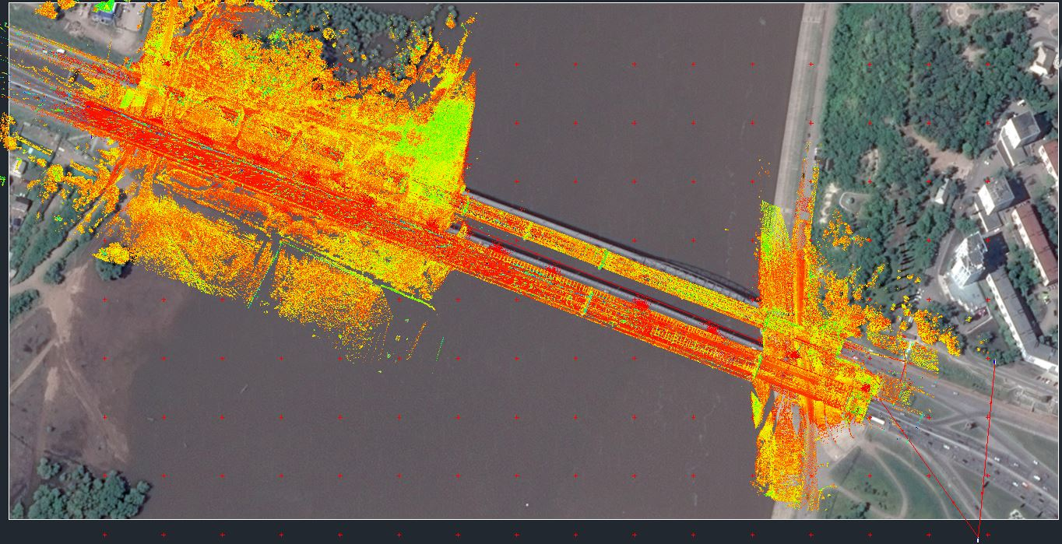
Геопривязка данных
СКО привязки облака точек к исходным пунктам не превышает 13мм
Окно программы Leica Cyclone Register
Облако точек совмещенное с проектом в AutoCAD

Slide 11
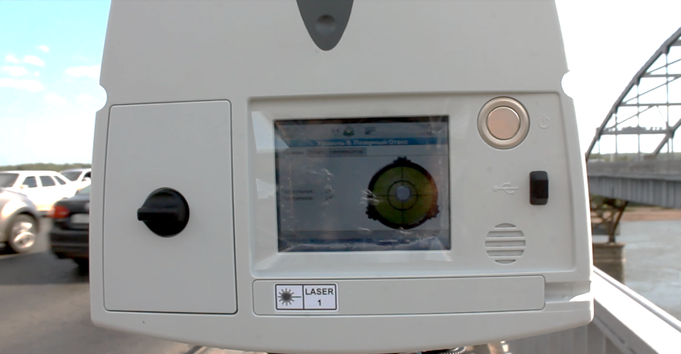
Особенности работы
При съемке с моста, очень сильно ощущаются вибрации. Работая обычными инструментами будут происходить наклоны прибора и накопление ошибок измерений. Этого удалось избежать благодаря встроенному в сканер двухосевому компенсатору наклона.

Slide 12
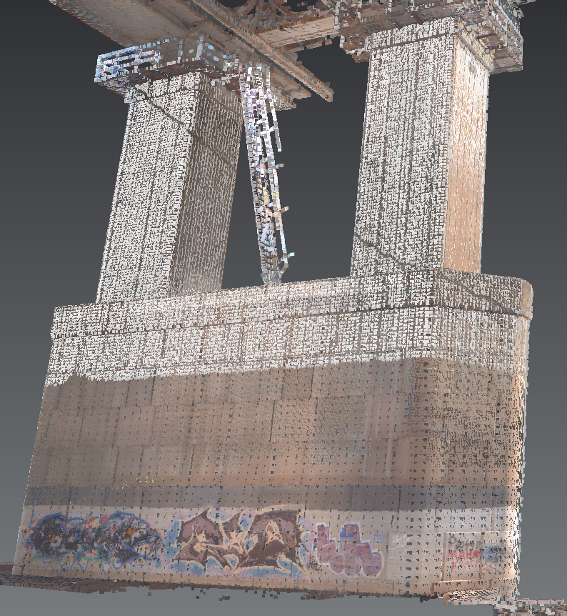
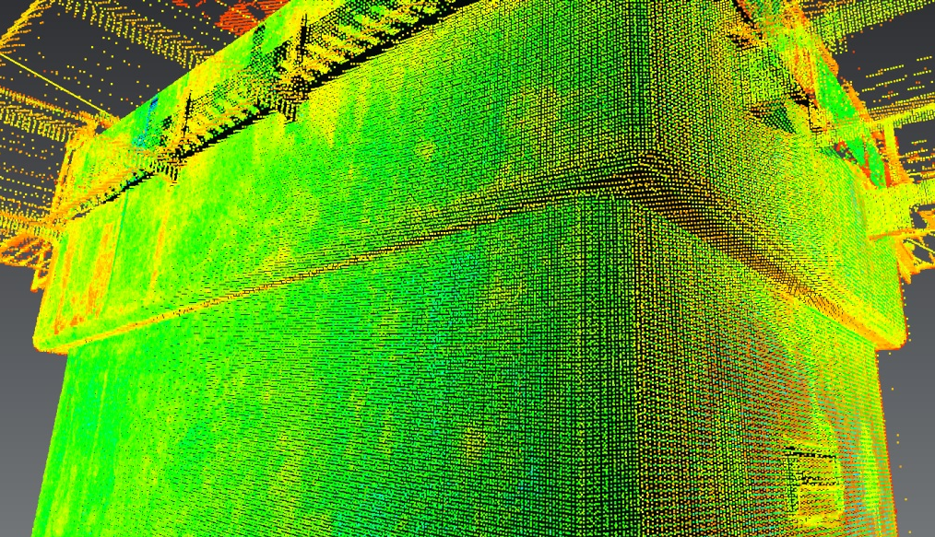
Особенности работы
Максимальная дальность сканера 270 м, позволила снять весь объект в необходимом объеме.
Благодаря точности съемки сканера, данные получились очень высокого качества.
Расстояние между точками, на удалении 10 м от сканера до объекта, составило 3 мм.
Облако точек раскрашенное по интенсивности отражения
Облако точек раскрашенное по фотографии

Slide 13
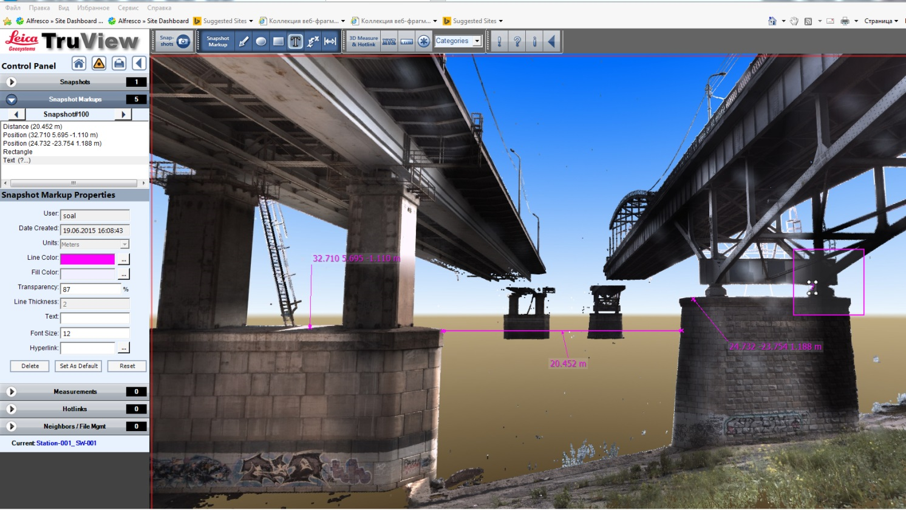
Leica TruView
По данным сканирования были созданы панорамы в Leica TruView.
Создание панорам в Internet Explorer для просмотра, проведения измерений, обмена комментариями.

Slide 14
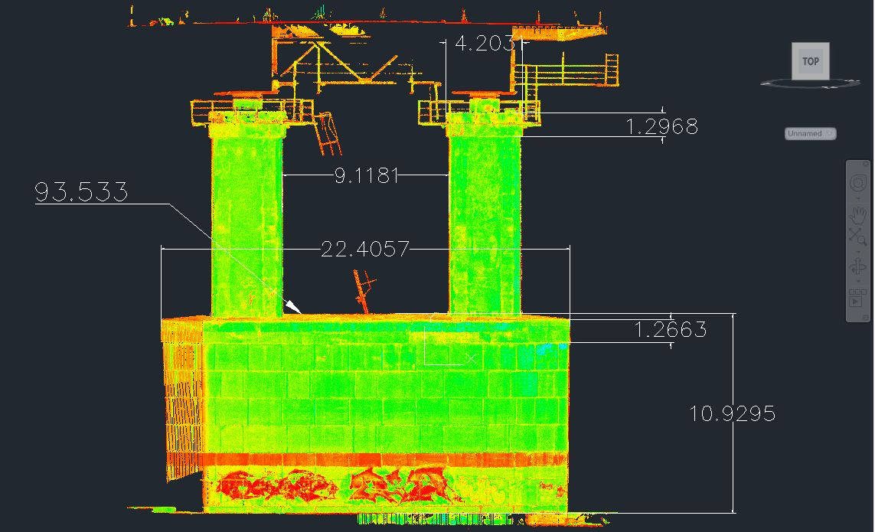
Результаты
В результате работы было передано облако точек в формате Leica .imp и Autodesk .rcp

Slide 15
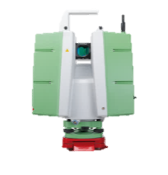
Результаты
Оба формата позволяют обрабатывать облако точек в привычной среде AutoCAD.
1
AutoCAD
Через CloudWorx for AutoCAD
Лазерный сканер
Без экспорта
2
AutoCAD
Через ReCAP for AutoCAD
Cyclone
Register
Экспорт в ptx
Cyclone REGISTER – CloudWorx for AutoCAD
    Плюсы: быстрое передача проекта в AutoCAD сразу после того как сделали геопривязку всех станций
    Дополнительные инструменты по работе с облаком точек
Cyclone REGISTER – экспорт в ptx – импорт в ReCap – загрузка в AutoCAD
    Минусы: экспорт данных занимает много времени

Slide 16
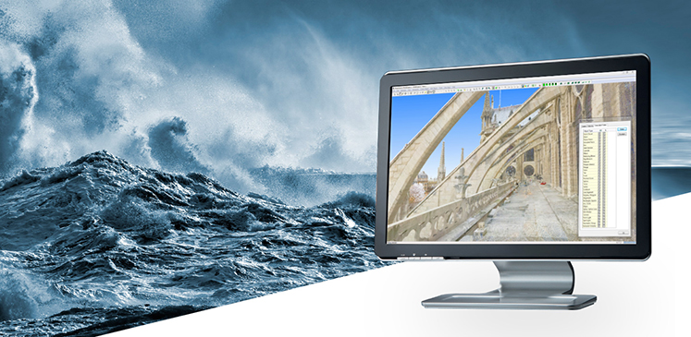
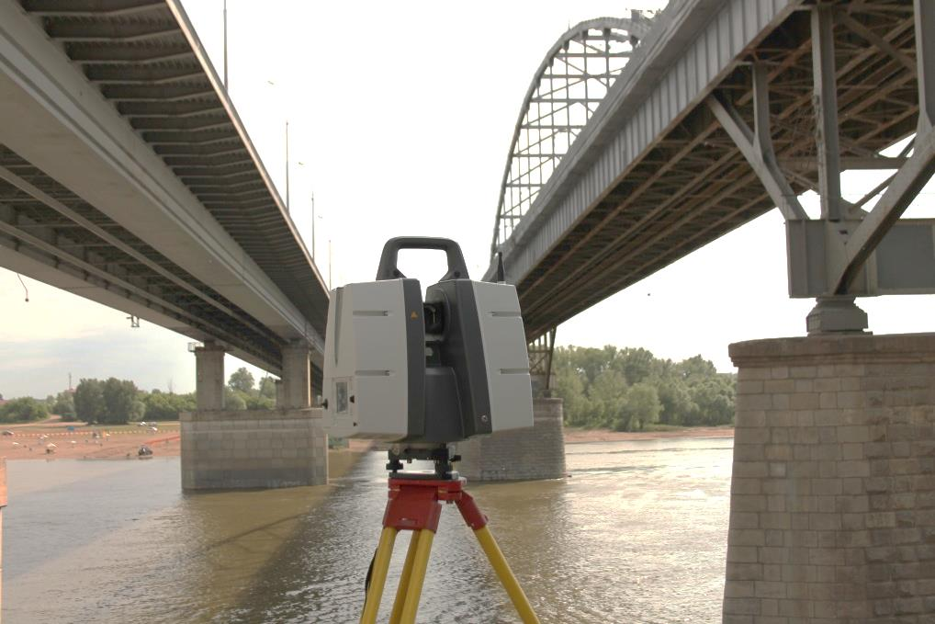
Технология Leica Geosystems
Оборудование:
Leica ScanStation P40
  Точность дальномера - 1 мм
  Угловая точность – 8”
  Скорость – до 1 млн. т/сек
  Поле зрения 270 х 360 град.
  Рабочая температура от -20 до +50 град
Программы:
Cyclone REGISTER– Сшивка и геопривязка
CloudWorx for AutoCAD – открытие облаков точек и 3D моделей в Autodesk AutoCAD
Cyclone PUBLISHER – Создание панорам Leica TruView для Internet Explorer
Leica Cyclone
Leica ScanStation P40

Slide 17
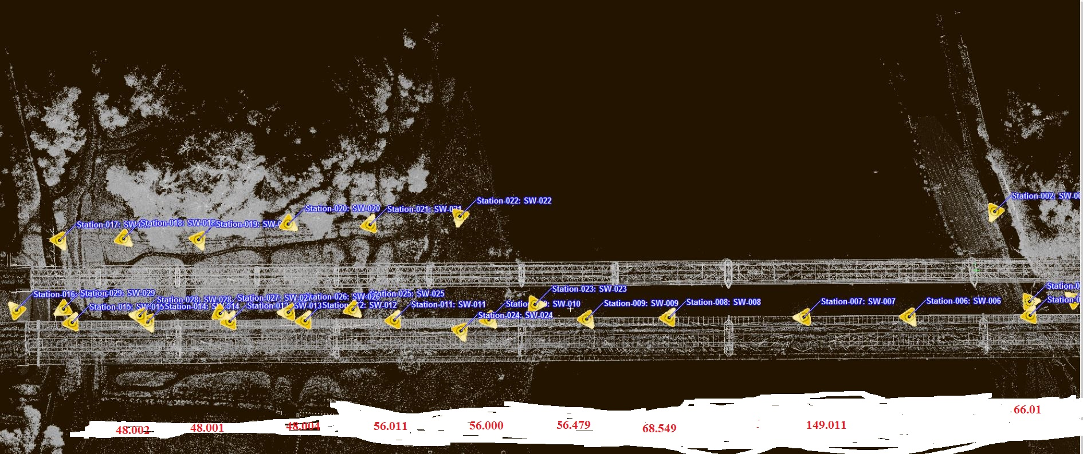
Технология процесса сканирования
Так как по условиям задания должны быть определены геометрические параметры опор в нижней и верхней части (подферменники, опорные части и т.д.), то был использован метод с земли и второго моста.
Последовательность установки сканера показана на рис.5
Пункты, на которых устанавливался сканер на мосту, не требуют геодезической подготовки и выбираются из условия перекрытия участков сканирования.

Slide 18
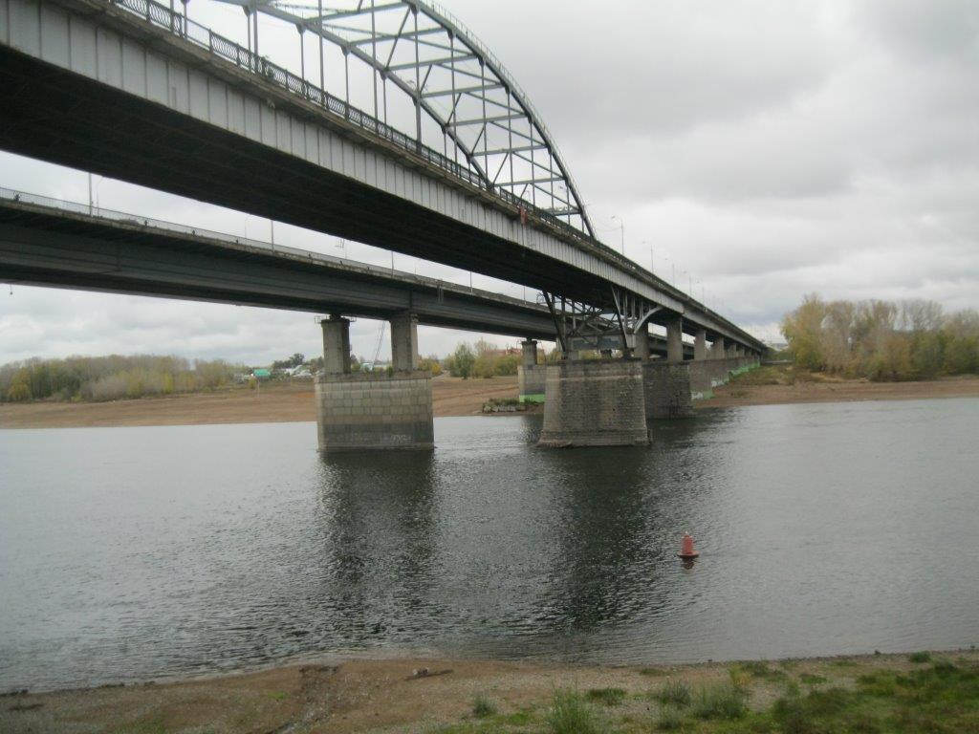
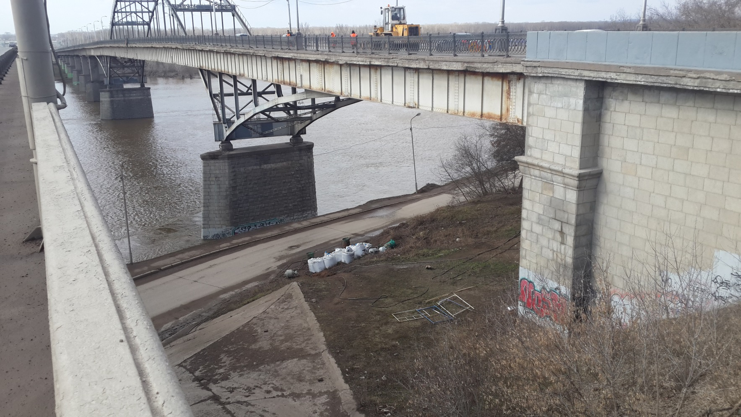
Время сканирования
Непосредственно сканирование на точке составляет порядка 3 минут. Установка прибора, приведение к горизонту как обычно в тахеометре. На переходных точках не требуется центрирование прибора. Сканирование с 29 точек заняло в данном случае не более 6 часов с учетом переходов. Работы выполнены практически одним исполнителем.

Slide 19
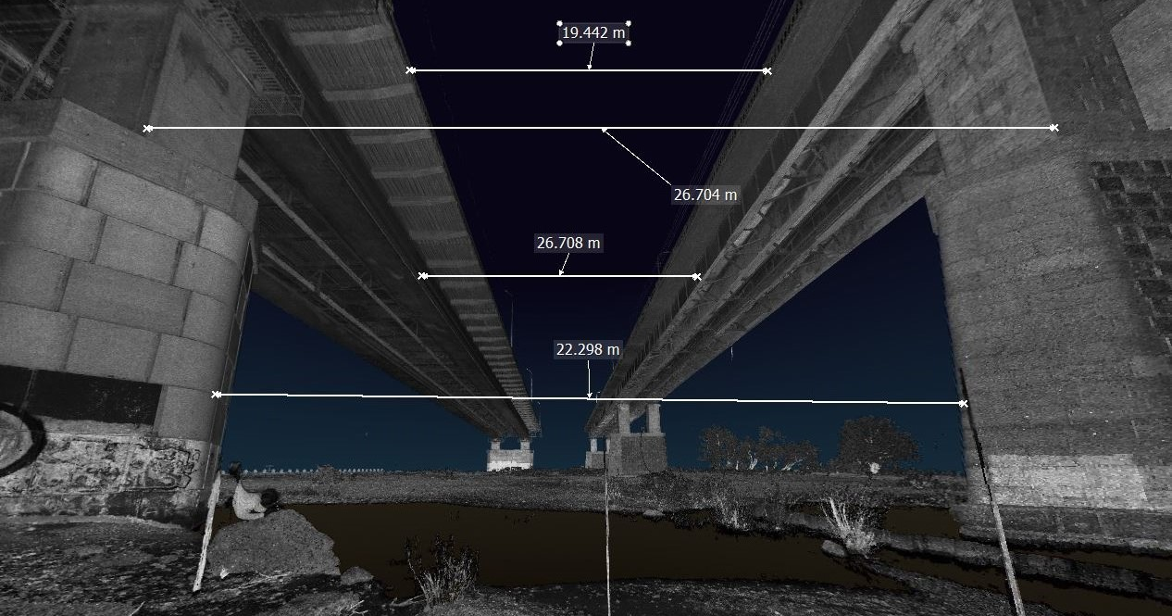
Камеральные работы.
По данным сканирования были созданы панорамы в Leica TruView.
После так называемой «сшивки» было передано облако точек в формате Leica.imp и Autodesk.rcp.
Оба формата позволяют обрабатывать облако точек в привычной среде AutoCAD.
В камеральных работах использовались программы:
Cyclone Register-сшивка и геопрвязка;
Cloudworx for AutoCAD - открытие облака точек и 3D моделей в Autodeck AutoCAD
Cyclone PUBLISHER - создание панорам для Leica TruView для Internet Explorer.
Далее идет практическая демонстрация процесса (работа с облаком точек) и демонстрация таблицы результатов

Slide 20
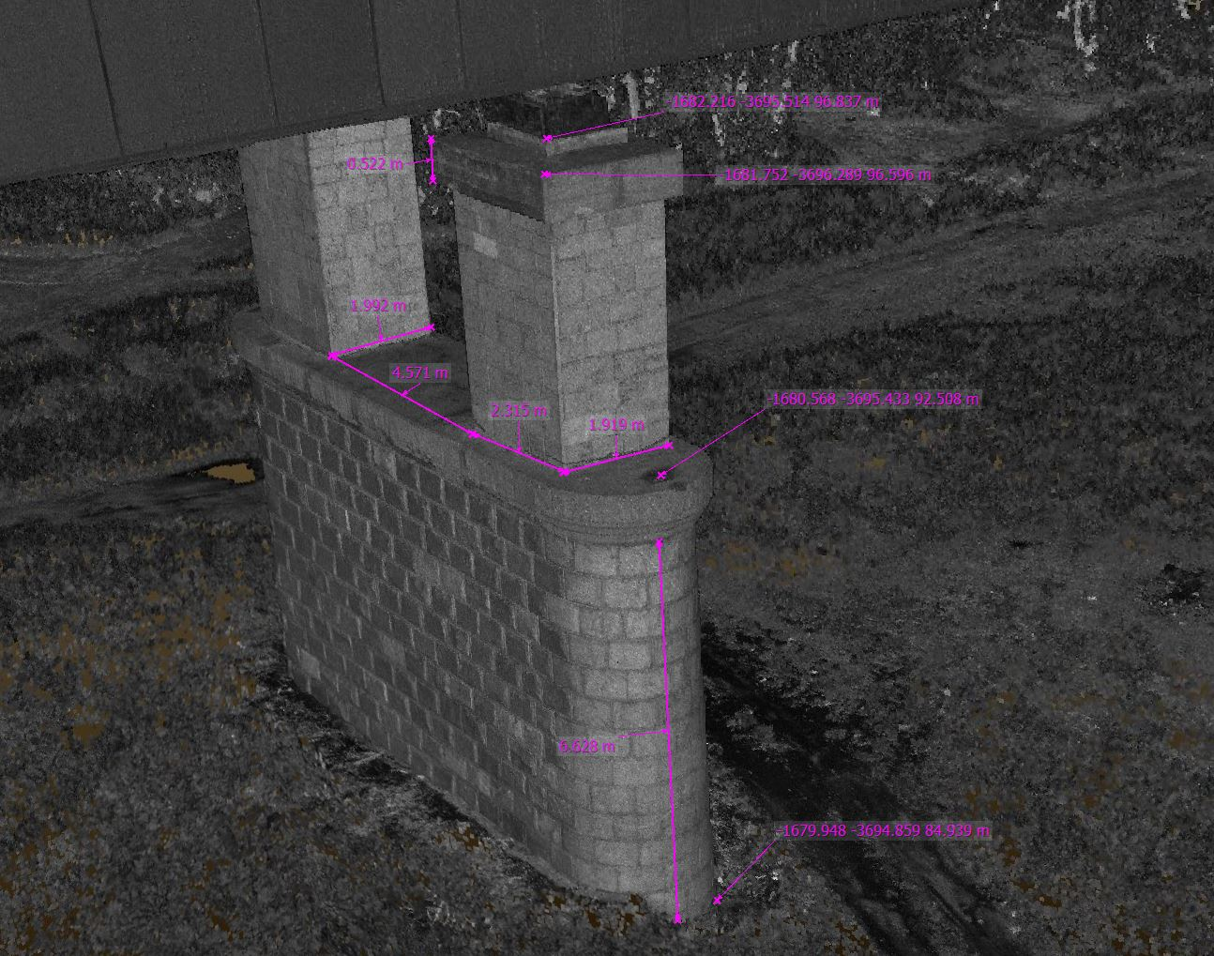

Slide 21
